Slide 1
Презентация: «Сигарете – НЕТ!»
Подготовила: Сидорова Светлана Николаевна 229-400-218
Учитель экономики МБОУ «СОШ п. Харута»
Ненецкого автономного округа

Slide 2
Формирование отрицательного отношения к курению
Цель :

Slide 3
Задачи:
- раскрыть сущность проблемы, её причины и следствия.
- познакомить учащихся с вредом курения, его отрицательным влиянием на организм человека;
- развивать мышление, речь, память;
- пропагандировать здоровый образ жизни.

Slide 4

«…привычка, противная зрению, невыносимая для обоняния, вредная для мозга, опасная для легких…»
Яков I

Slide 5
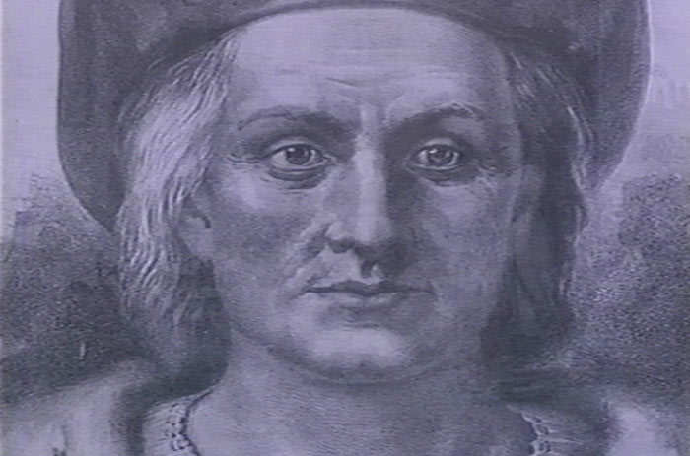
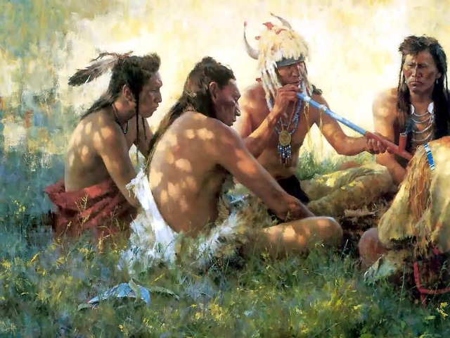
Запись в дневнике Христофора Колумба : «Пить дым аборигенам нравилось.
Трубки индейцы называли, «табако» или «сигаро».

Slide 6
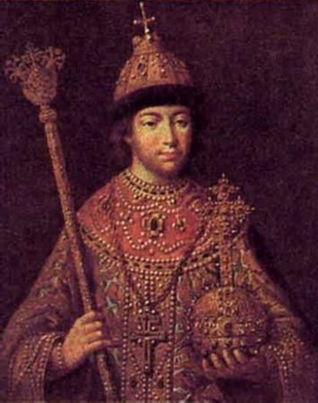
Наказания :
1 раз – 60 палок по стопам
2 раз – отрезание носа или уха
Жестоко, но во благо…
Михаил Федорович Романов

Slide 7
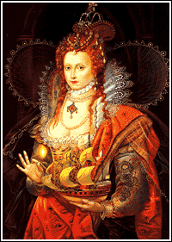
Указ королевы :
«Курильщиков приравнять к ворам, и водить
по улицам с веревкой на шее» (1585г)
Королева Англии Елизавета I

Slide 8
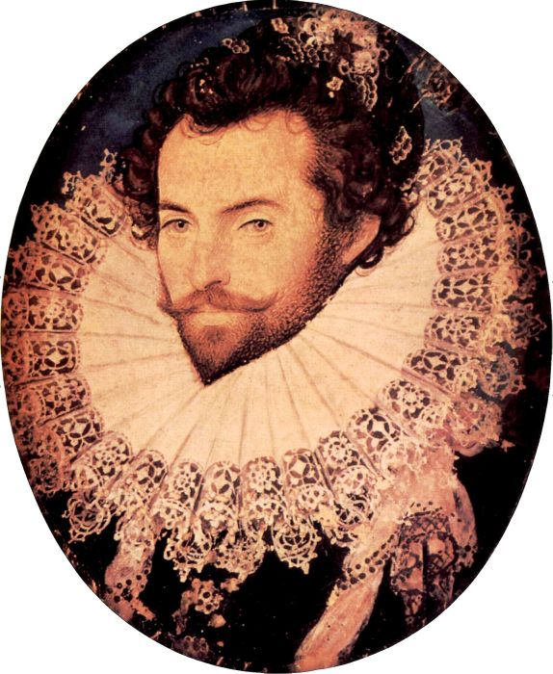
Уолтер Роли

Slide 9
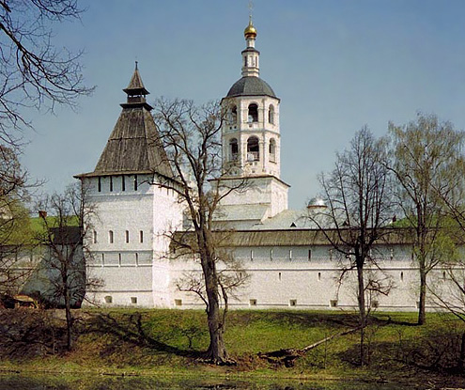
Курящие монахи отлучались от церкви или были заживо замурованы
в монастырской стене.

Slide 10
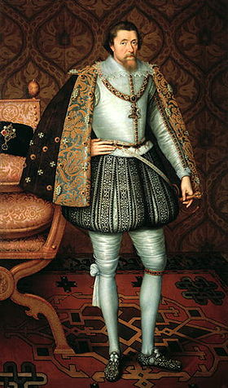
Опубликована первая книга о вреде курения (1604)
Яков I

Slide 11

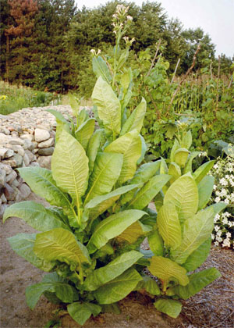
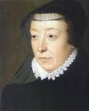
Трава «Нико»
Жан Нико
Екатерина Медичи

Slide 12
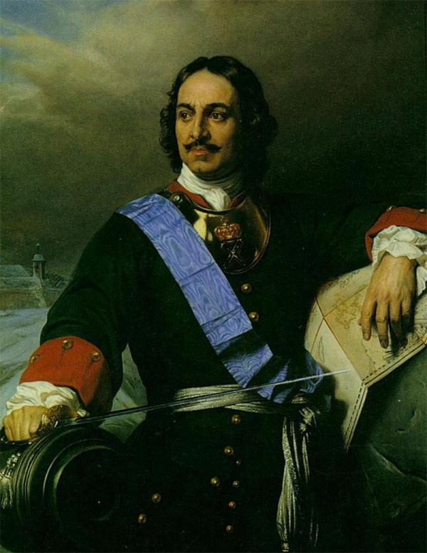
Ввоз табака
Торговля табаком
Большая пошлина
(1697)
Петр I

Slide 13
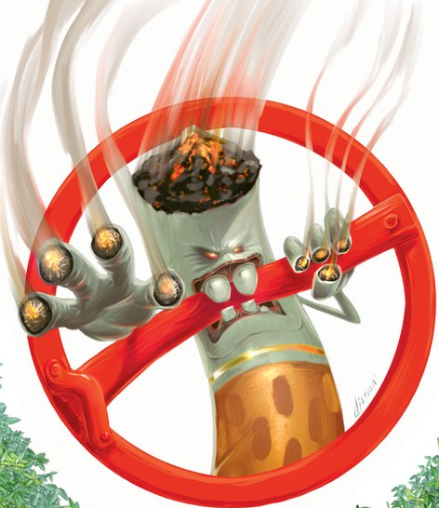
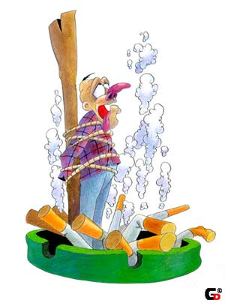
Температура на кончике сигареты достигает 600° С.
Ядовитые вещества: никотин, угарный газ, аммиак, синильная кислота и другие.

Slide 14
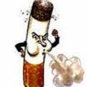
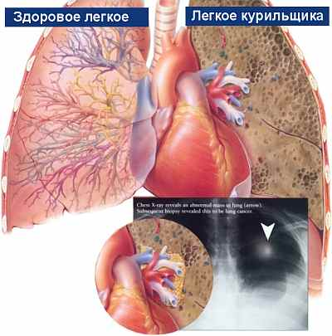

Slide 15
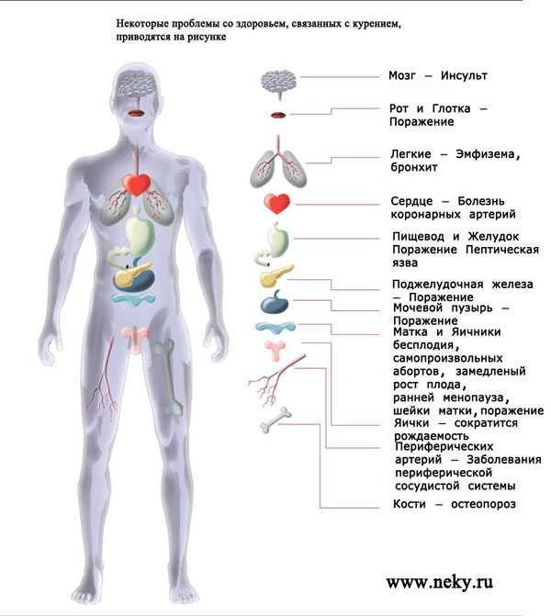

Slide 16

Отставание в физическом, нервном и психическом развитии.
Задержка роста
Снижение аппетита
Беспокойный сон
Нарушение обмена веществ
Снижение слуха, зрения
Нервные расстройства
Снижение умственных
способностей
Нарушение дисциплины

Slide 17
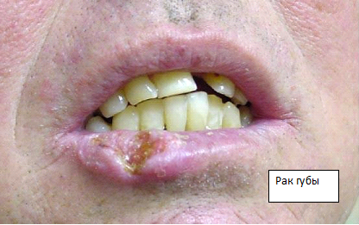
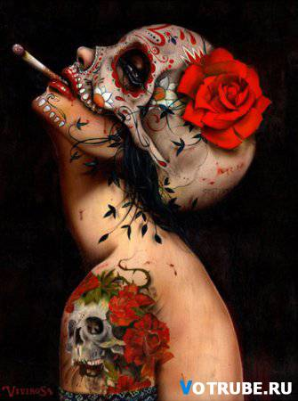
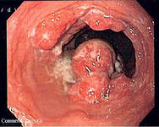

Slide 18
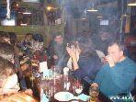
Один курит- весь дом болеет
Народная мудрость

Slide 19
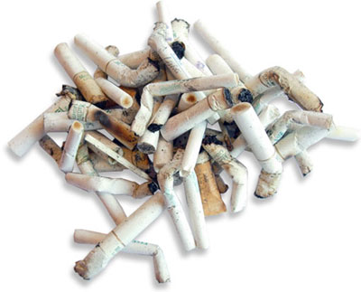
12 биллионов папирос и сигарет
2520000 т окурков
720т синильной кислоты
384000т аммиака
108000т никотина
600000т дегтя
55000т угарного газа и др. дыма

Slide 20

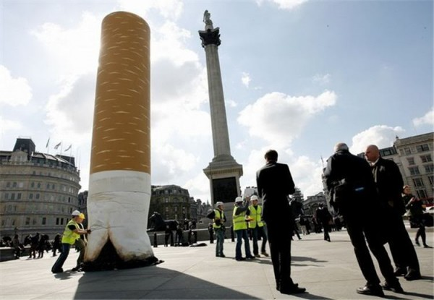

Slide 22
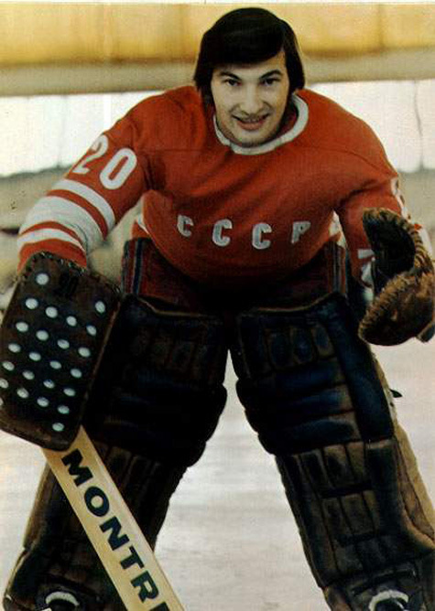
«Если курить – это значит
пол жизни спортивной
отнять у себя»
Владислав Третьяк

Slide 23
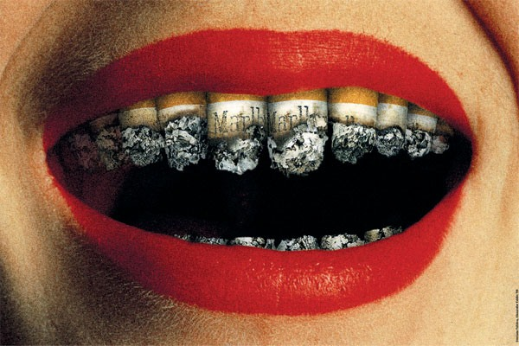
за одну секунду на земле выкуривается
300 000 сигарет и папирос

Slide 24
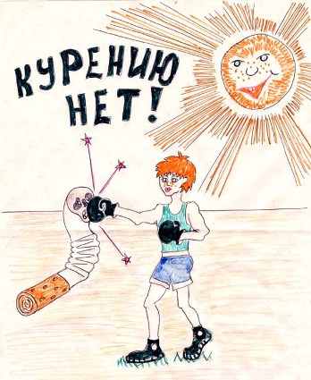

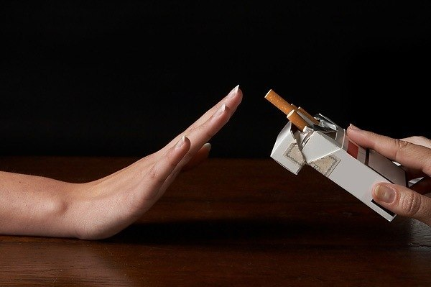
Основная причина отказа от курения- ухудшение состояния здоровья.

Slide 25
СЛОГАНЫ о вреде курения.
( сочинили учащиеся
МБОУ «СОШ п. Харута»)

Slide 26
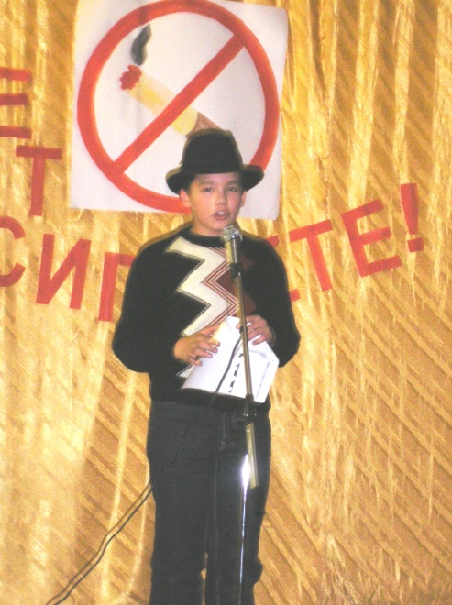

Куренье-сладкое начало,
Куренье-горестный конец.
На вред кончайте тратить деньги.
Давайте жить без сигарет!

Slide 27
Курил в сараях, за углом
Болезнь росла, как снежный ком!
Выдрин Виктор, 8а класс
Вместо сигаретки
Купи себе конфетки!
Беляева Юлия, 6 класс

Slide 28
Царь Петр реформы
проводил,
Окно в Европу
прорубил
И табаком народ весь
погубил!
Канева Алена, Выдрин Виктор, 8а класс

Slide 29
Курил сигары разные:
И белые , и красные,
Кубанские, заморские
И все таки опасные!
Канева Алена, Хат-ская Юля, 8а класс
На "Беломор" он не скупился
И за здоровье поплатился!
Выдрин Виктор, 8а класс

Slide 30
От первой затяжки
Завяли у зайки ушки!
Талеева Елена, 6 класс
Курил, курил,
Финал настал,
А ведь Минздрав
ПРЕДУПРЕЖДАЛ!
Канева Алена, Ричко Евгений, 8а класс

Slide 31
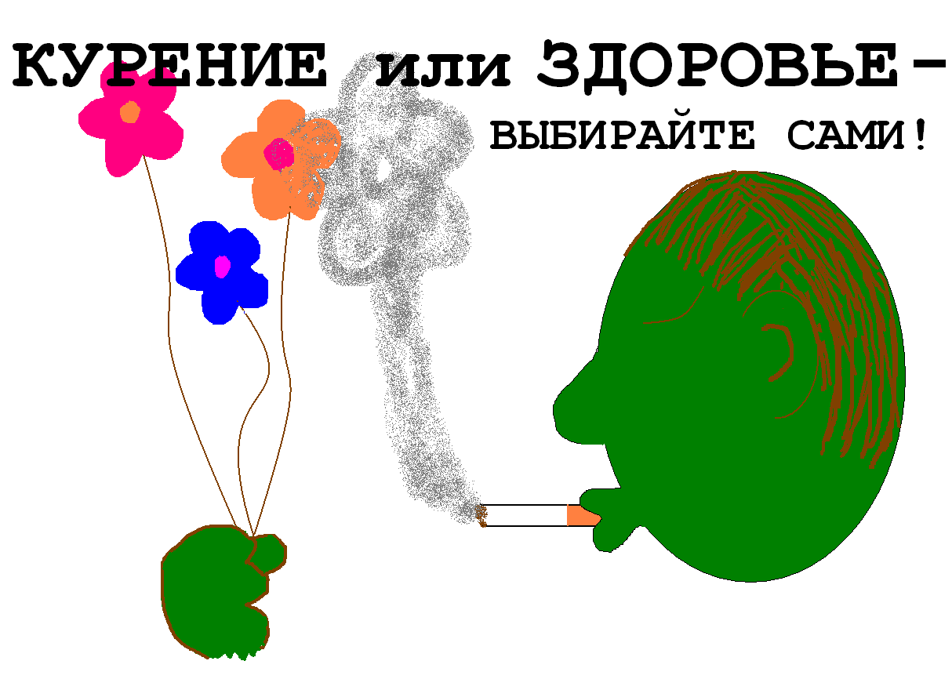
Хатанзейский Андрей 9 класс

Slide 32
Список использованной литературы:
Антонова, Лидия Николаевна. Применение здоровьесберегающих технологий в образовательных учреждениях начального профессионального образования: монография/ Л.Н. Антонова, Т.И. Шульга, К.Г. Эрдынеева. -М.: Издательство МГОУ, 2005.
Белов В.И. Психология здоровья. – М.: КПС; Спб.: Респекс, 2000.
Безруких М.М. Здоровьесберегающая школа.- М.: Моск. психолого-социальный институт, 2004.
Емельянов С.М. Проблемы экологической безопасности Московской области: информационный сборник/Министерство экологии и природопользования Московской области. -М.: Современные тетради, 2004.
Шепель В.М. Как жить долго и радостно. – М.: Антиква, 2006.
Франкл В. Человек в поисках смысла: Сборник: Пер. с англ. И нем. / Общ. Ред. Л.Я. Гозман Д.А. Леонтьева; вст. ст. Д.А. Леонтьева. – М. Прогресс 2000.
Амосов Н.И. Раздумья о здоровье. 3-е изд. доп. и перераб. - М.: Физкультура и спорт, 2003.
Бондарева С.К., Колесов Д.В. Выживание. Факторы и механизмы. – М. – Воронеж, 2005.
Лоранский Д.Н., Лукьянова В.Г. Азбука здоровья. - М., 2004.

